Slide 1

Q & A
上完 App 課程後我的技術能力可以到哪?
完整符合大多數 Android App 徵才所要求的技術門檻。甚至可能是資深工程師才要會的資料串接與大數據資料呈現技術，課堂中也都會教授。
有能力可以自主開發 App 且上架
有哪些 App ?
智慧辨識App、行動商務App、智慧地圖導航App、財經小幫手App 等多種遊戲App…
Web 應用程式技術概要
1

Slide 2
綱 要
一、Web Application
二、TCP/IP 網路模型
三、HTTP 協定

Slide 3
綱 要
一、Web Application
二、TCP/IP 網路模型
三、HTTP 協定

Slide 4
Web Application
Web Application
直接由 Web 來進行應用程式服務。
ex：web email service，shopping cart …
Client 端
Web 瀏覽器(IE、Netscape 或 Mozilla 等 …)或任何支援 HTTP 協定的應用程式接可直接進行 web application 服務。
優點：
使用者不需要安裝該應用程式於本身的系統中。
應用程式的版本更新與 Bug 修正可立即同步進行並反應給所有 End user。

Slide 5
Web Application
passive 與 active：
Web application 對於資源服務的處理可分為 passive 與 active
passive：靜態的資源服務，例如：html、txt 或 css 等 …
active：動態的資源服務，例如：Servlet、JSP 等 …

Slide 6
Web Application
Web Application Server：
所有的 web application 都應該依附在該 web application server 中。
並統一由 server 負責管理與統籌系統資源的分派
誰來執行 servlet、jsp？
Servlet Container (servlet container 本身就是隸屬於 web application server 的一部分)。
JavaEE Application Server (AP Server)？
要符合 JavaEE 規格的 application server 至少須包含下列幾項服務：
Servlet container、EJB Container、JNDI Server 與 JMS Server。
常見的 JavaEE application Server：TomEE、JBoss、WebLogic、WebSphere 等 …

Slide 7
綱 要
一、Web Application
二、TCP/IP 網路模型
三、HTTP 協定

Slide 8
TCP/IP 網路模型

Slide 9
TCP/IP 網路模型
HTTP、FTP 如何包裝數據
TCP、UDP、RTP、SCTP 如何有效傳輸
網際網路協議(IP)
有線網路(乙太網路)、無線網路(Wi-Fi)

Slide 10
資料經過網路模型的處理方式，先將傳送端的資料一層層打包完畢之後，送到網路上傳送。接收端接受到東西之後，再依相反順序拆開。

Slide 11
TCP/IP 網路模型
IP 協議對應於網絡層
TCP 協議對應於傳輸層
HTTP 協議對應於應用層
三者從本質上來說是完全不同。
也可以說，TPC/IP協議是傳輸層協議，主要解決數據如何在網絡中傳輸，
而HTTP是應用層協議，主要解決如何包裝數據。

Slide 12
TCP/IP 網路模型
TCP 三向交握 (Three-way Handshake)
Client
Server
客戶端發送 syn包到服務器，並進入SYN_SEND狀態，等待服務器確認
服務器收到 syn包，必須確認客戶的 syn 包，同時自己也發送一個 SYN包，即 SYN+ACK包，此時服務器進入SYN_RECV狀態;
客戶端收到服務器的SYN+ACK包，向服務器發送確認包 ACK， 此包發送完畢，客戶端和服務器進入ESTABLISHED狀態，完成三次握手。
established
開始傳資料…
Request 請求
Response 回應
SYN：同步序列編號（Synchronize Sequence Numbers）
ACK (Acknowledge character）即是確認字符，表示發來的數據已確認接收無誤。

Slide 13
綱 要
一、Web Application
二、TCP/IP 網路模型
三、HTTP 協定

Slide 14
HTTP 協定
HTTP
Hypertext Transfer Protocol，是一種單純的要求與回應(request-response)服務且沒有連線狀態(stateless)的協定。
Client 端與 Server 端在分析了 HTTP 訊息後會給予適當的服務(您也可以把 HTTP 想成是一種近似於 FTP 的服務，在 Client 與 Server 之間可以用來傳送檔案與資料)。

Slide 15
HTTP 協定
HTTP 上 3 種常見的資源指定路徑：
URI：Uniform Resource Identifier
URL：Uniform Resource Locator
URN：Uniform Resource Name

Slide 16
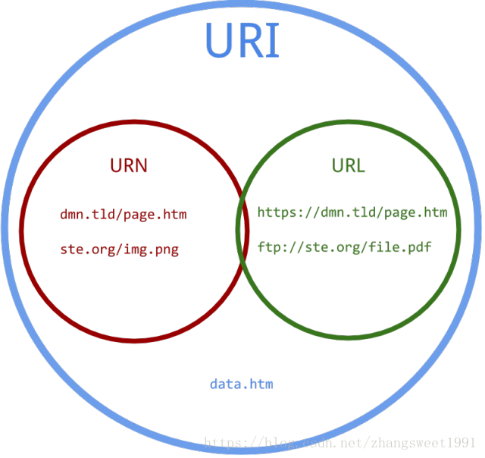
每個 URL 都是 URI，但不一定每個 URI 都是 URL

Slide 17
URI
Universal Resource Identifier 統一資源標誌符
在某一規則下能把一個資源獨一無二標示出來
https://developer.mozilla.org/en-US/docs/Learn
tel:+1-816-555-1212
git@github.com:mdn/browser-compat-data.git ftp://example.org/resource.txt
urn:isbn:9780141036144

Slide 18
URL
Universal Resource Locator 統一資源定位符
類似一個人的住址
標識一個網際網路資源，並指定對其進行操作或取得該資源的方法
https://developer.mozilla.org https://developer.mozilla.org/en-US/docs/Learn/ https://developer.mozilla.org/en-US/search?q=URL

Slide 19
URN
Universal Resource Name 統一資源名稱
類似一個人的名字
基於某命名空間通過名稱指定資源的 URI
人們可以通過 URN 來指出某個資源，而無需指出其位置和獲得方式
urn:isbn:9780141036144
urn:ietf:rfc:7230

Slide 20
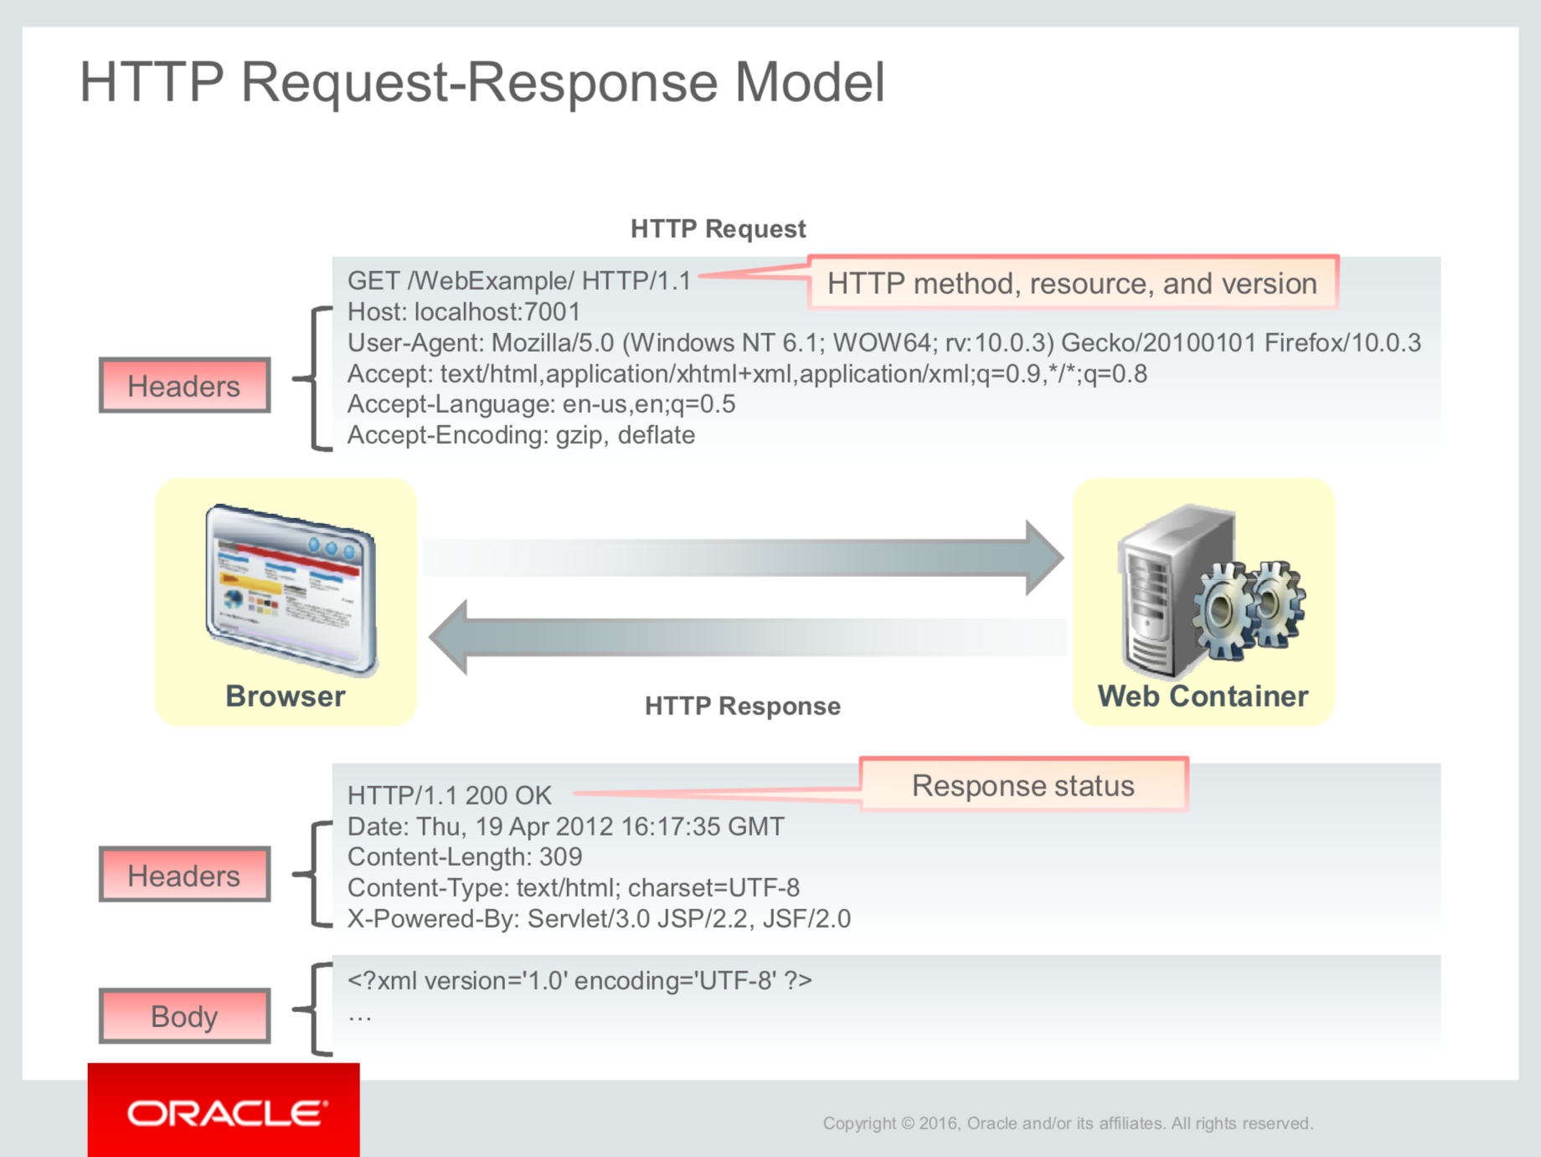

Slide 21
HTTP 協定
HTTP message 組成因子：
Message part | Description
The initial(state) line | 裡面包含了 HTTP 的方法，URI，HTTP 版本與初始狀態
The headers section | 根據 HTTP 的方法所包含的標頭資訊，meta：User-Agent、Content-Type 或 ContentLength 等 …
A blank line | Blank line 你可以當作是 Headers 資料的結束或者是Headers 與 Message body 的分隔，例如當你要利用GET 或 POST 的方法來送出其他的資料時，這些額外的資料就會包裝在 Message body 的區域而 Blank line 就可以來區隔 Headers 與 Message body 的資料。
An message body | 存放 Request 或 Response 的內容，例如：Request 中的參數或者是 Response 中的 HTML Tag。

Slide 22
HTTP 協定
Initial(state) line
方法名稱
URI
HTTP 版本
GET /Java/Index.htm HTTP/1.0
方法名稱
URI
HTTP 版本

Slide 23
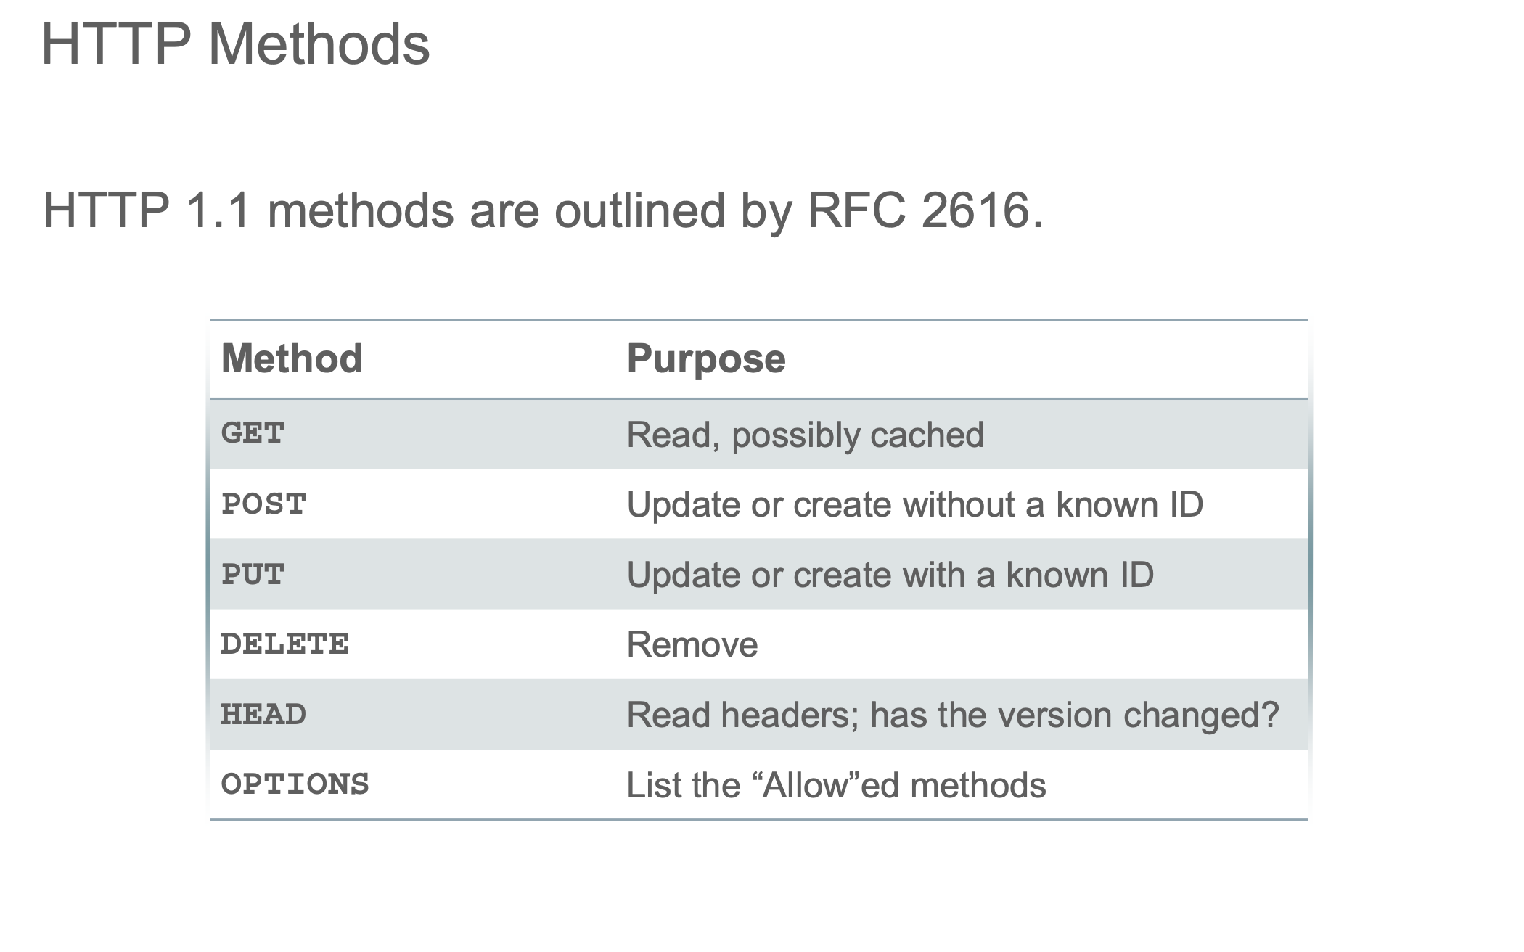

Slide 24
HTTP 協定
以下我們簡單的從 Client 來發出一個請求，來說明 HTTP 訊息內容：
examName=SCWCD 是 QueryString (name-value)
QueryString 就是查詢字串，他是位於 URL 末端，廣義的說他也是 URL 的一部份，一樣要被瀏覽器與 Web Server 解釋，”?” 代表 URL 主體與 QueryString 的分隔，所以在 ”?” 後面就可以代入參數名稱與參數內容，若有多個參數時則可以利用 ”&” 加以區隔。
hello.jsp?examName=SCWCD&version=7&score=100
Client 利用 URL 發出請求(Request)：
http://localhost:8080/demo/hello.jsp?examName=SCWCD

Slide 25
HTTP 協定
Server 端所得到的 HTTP 訊息如下：
initial(state) line | GET /demo/hello.jsp?examName=SCWCD HTTP/1.0
Headers | accept : image/gif, , application/x-shockwave … accept-language : zh-tw user-agent : Mozilla/4.0 (compatible; MSIE 6.0; Windows NT 5.1) host : localhost:8080 connection : Keep-Alive pragma : no-cache
Blank line
Message body

Slide 26
HTTP 協定
Server 端處理完 Client 端的請求(Request) 之後將會回應(Response)給 Client 端，而 Client 端最後所得到的 HTTP 訊息如下：
Initial line | HTTP/1.0 200 OK
Headers | Date : Tuesday, 10-Feb-04 15:31:59 GMT Server : Tomcat Web Server / 5.0.18 MIME-version : 1.0 Content-type : text/html Content-length : 20
Blank line
Message body | <html> SCWCD </html>

Slide 27
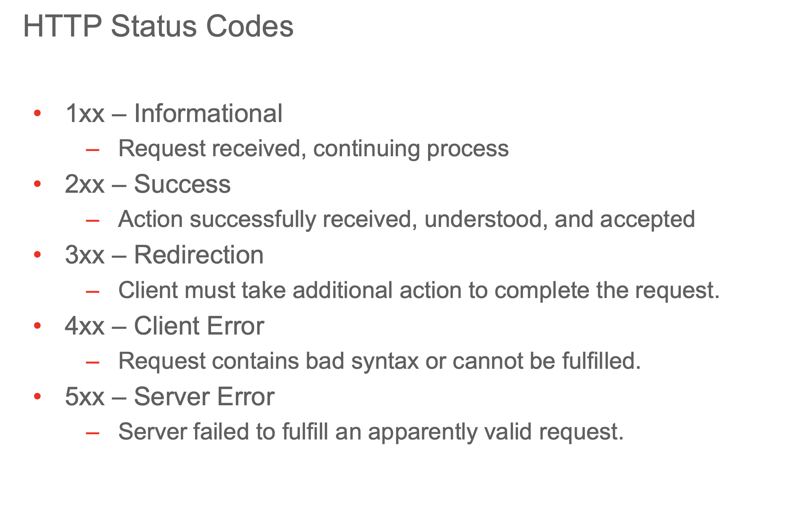

Slide 28
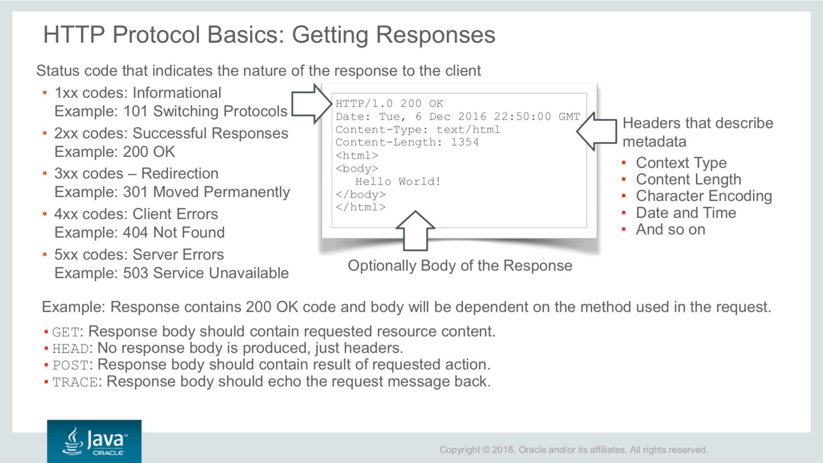

Slide 29
Get v.s Post
Get
/demo/hello.jsp?examName=SCWCD
Form-Data 數據限制 8K
Post
/demo/hello.jsp
夾帶數據 1 examName=SCWCD 夾帶數據 2 … 夾帶數據 n …
Form-Data 數據限制 2G

Slide 30
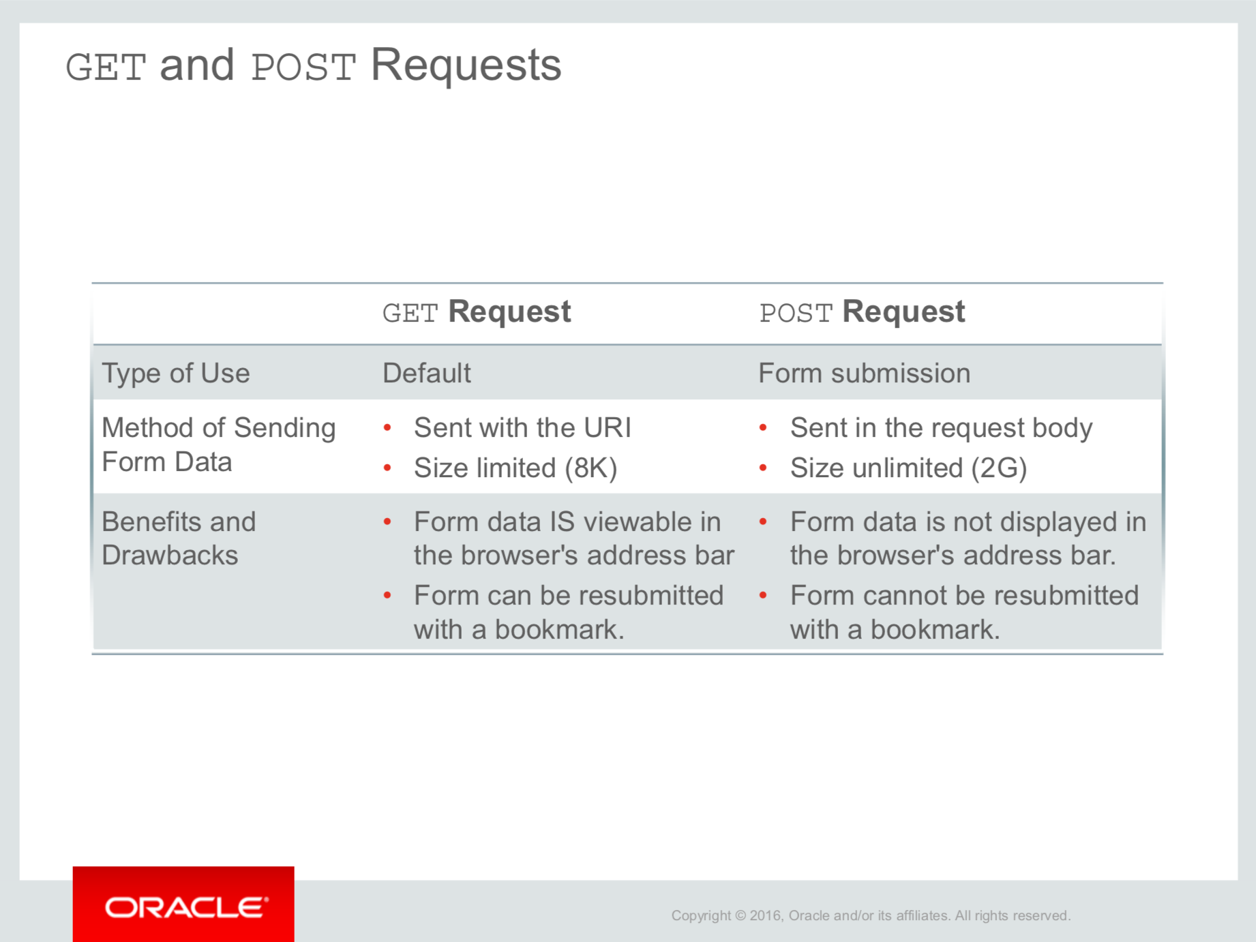

Slide 31
HTTP 協定
Initial line | Get /demo/hello.jsp?examName=SCWCD HTTP/1.0
Headers | accept : image/gif, , application/x-shockwave … accept-language : zh-tw 略...
Blank line
Message body
Initial line | POST /demo/hello.jsp HTTP/1.0
Headers | accept : image/gif, , application/x-shockwave … accept-language : zh-tw 略...
Blank line
Message body | examName=SCWCD

Slide 32
